Slide 1
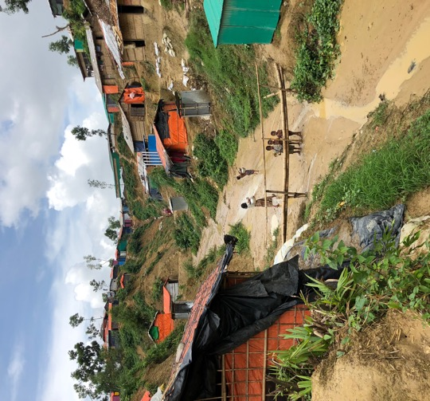
Besoins et défis des soins palliatifs pédiatriques offerts aux personnes réfugiées et marginalisées
Dre. Megan Doherty
Project Lead-Children’s Palliative Care Initiative in Bangladesh
Notes:
Bonjour, aujourd’hui je vais vous parler des besoins et défis des soins palliatifs pédiatriques offerts aux personnes réfugiées et marginalisées.

Slide 2
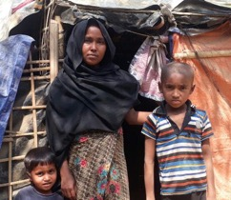
Objectifs
Comprendre pourquoi l’accès aux soins palliatifs est primordial en contexte humanitaire
Discuter du rôle des programmes communautaires dans la prise en charge des enfants atteints de maladies chroniques
Explorer notre rôle dans la défense des besoins des enfants dans ces situations
Notes:
Mes objectifs pour aujourd'hui sont de savoir pourquoi les soins palliatifs sont nécessaires dans une crise humanitaire,
quels sont les obstacles aux soins palliatifs dans cette situation.
Je discuterai une étude de cas sur la crise des réfugiés Rohingya, qui utilise des programmes basés sur la communauté, qui, je l'espère, illustrera certains moyens de surmonter les obstacles.
Et enfin, je veux donner quelques réflexions sur notre rôle dans ces situations.

Slide 3
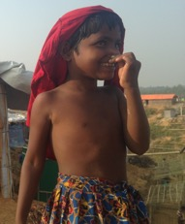
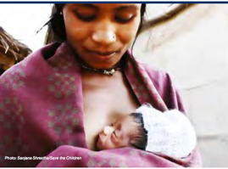
Pourquoi les soins palliatifs sont-ils nécessaires dans les crises humanitaires?
Il existe de nombreuses situations où les soins curatifs ne sont pas le seul ou principal mode de soins de santé humanitaire.
Prématurité
Enfant souffrant d’un cancer
Enfant atteint du virus Ebola
Notes:
Pourquoi les soins palliatifs sont-ils nécessaires dans les crises humanitaires?
Il existe de nombreuses situations où les soins curatifs ne sont pas le seul ou principal mode de soins de santé humanitaire.
Par exemple
Un enfant atteint d'un cancer avancé a été contraint de fuir dans un camp de réfugiés au milieu d'une guerre civile en cours
Un enfant atteint de la maladie à virus Ebola est admis dans un centre de traitement à un moment où le taux de létalité est de 60%
Un bébé naît extrêmement prématuré dans une situation de tremblement de terre et ne peut pas recevoir de soins intensifs néonataux, car les autres ont de meilleures chances de survie.
Tous ces enfants auront besoin de soins empreints de compassion pour contrôler leurs symptômes et alléger leurs souffrances tout en tenant compte des besoins psychosociaux et spirituels d’eux et de leurs familles.
Ces enfants illustrent le large éventail de personnes malades ou blessées dans une crise humanitaire nécessitant des soins palliatifs. En fait, dans ces situations, lorsque les taux de mortalité sont souvent très élevés, il existe un besoin important de soins palliatifs.
Why is palliative care needed in humanitarian crises?
There are many situations where curative care is not the primary or the only mode of humanitarian health care.
For example
A child with advanced cancer has been forced to flee to a refugee camp, amidst an ongoing civil war
A child with Ebola Virus Disease is admitted to a treatment centre at a time when the case fatality rate is 60%
A baby is born extremely premature in an earthquake situation and is not able to receive neonatal intensive care because others have a better chance of survival
All of these children will require compassionate care to control their symptoms and alleviate their suffering while considering the psychosocial and spiritual needs of them and their families.
These children illustrate the wide range of ill and injured individuals in a humanitarian crisis who require palliative care. In fact in these types of situations, when mortality rates are often very high, there is a significant need for palliative care.

Slide 4
L'Organisation mondiale de la santé
Définit les soins palliatifs ainsi:
«La prévention et le soulagement de la souffrance au moyen d'une identification précoce, d'une évaluation et d'un traitement impeccables de la douleur et d'autres problèmes physiques, psychosociaux et spirituels»
Les soins palliatifs sont plus que des soins en fin de vie
Ce n'est pas seulement pour les patients dont le décès est imminent
Notes:
L’Organisation mondiale de la santé définit les soins palliatifs comme
«La prévention et le soulagement de la souffrance au moyen d'une identification précoce et d'une évaluation et d'un traitement impeccables de la douleur et d'autres problèmes, physiques, psychosociaux et spirituels»
Les soins palliatifs sont plus que des soins en fin de vie
Ce n'est pas seulement pour les patients qui meurent activement
The World Health Organization defines Palliative Care as
“the prevention and relief of suffering by means of early identification and impeccable assessment and treatment of pain and other problems, physical, psychosocial and spiritual”

Slide 5
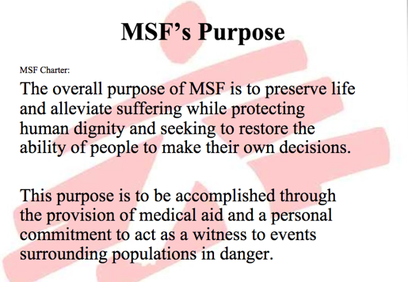
Le secteur de la santé humanitaire
But de MSF
L'objectif général de MSF est de préserver la vie et d'alléger les souffrances tout en protégeant la dignité humaine et en cherchant à rétablir la capacité des individus à prendre leurs propres décisions.
Notes:
Les objectifs des soins de santé humanitaires font écho à la définition de l'OMS des soins palliatifs. La charte Medcins Sans Frontières stipule que son objectif est de préserver la vie et de soulager les souffrances tout en protégeant la dignité humaine.
Cependant, pendant des années, l’accent a été mis presque exclusivement sur la préservation de la vie, et les soins palliatifs ou la réduction des souffrances ont été mis de côté.
Récemment, dans le secteur de la santé humanitaire, les soins palliatifs deviennent un sujet de discussion.
Les professionnels de la santé humanitaires commencent à s'interroger sur ce qu'il convient de faire pour soigner ceux qui meurent dans des crises humanitaires. Et les décideurs commencent à réfléchir à la manière d'intégrer les soins palliatifs.
The goals of humanitarian health care echo the WHO definition of palliative care. The Medcins Sans Frontiers (Doctors without Borders) charter, states its aim is to preserve life and to alleviate suffering while protecting human dignity.
Yet, for years, the focus has been almost exclusively on preserving life, and palliative care or alleviating suffering was side-lined.
Recently, within the humanitarian health sector, palliative care is becoming a subject for discussion.
Humanitarian health care professionals are starting to raise questions about what should be done to care for those who are dying in humanitarian crises. And policy makers are starting to think about how to incorporate palliative care.

Slide 6
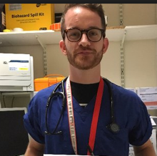
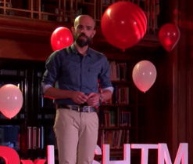
Éditorial 2017: «Soins palliatifs en médecine humanitaire»
Dr. James Smith
Dr Tammam Aloudat
Notes:
Par exemple, l’année dernière, un éditorial intitulé «Les soins palliatifs en médecine humanitaire, écrit par deux médecins ayant une vaste expérience humanitaire: les docteurs James Smith et Tammam Aloudat. Les deux travaillent pour Medicins Sans Frontiers. Ceci a été publié dans Palliative Medicine.
Ces auteurs ont déclaré que «c'est une sombre réalité que les médecins sont souvent témoins de la mort et meurent dans leur réponse aux crises humanitaires»… pourtant ils ont souligné que les soins palliatifs ont toujours été négligés.
Ils ont écrit sur les expériences de Médecins sans frontières pendant la crise d'Ebola. «Nous ne pouvions offrir que des soins palliatifs très basiques et il y avait tellement de patients et si peu de personnel que le personnel n'avait en moyenne qu'une minute par patient.
Ensuite, ils ont réfléchi à la raison pour laquelle les soins palliatifs ont été tellement négligés dans ces situations, en faisant référence à la fausse dichotomie entre les approches palliative et curative. Un manque d'expertise en soins palliatifs parmi les professionnels de santé humanitaires et aucune directive pour les soins palliatifs ou la gestion de la douleur dans ces situations. Je discuterai de ces obstacles et d'autres obstacles un peu plus tard dans ma présentation.
For example, last year there was an editorial entitled “Palliative care in humanitarian medicine, written by 2 physicians with extensive humanitarian experience: Drs James Smith and Tammam Aloudat. Both of whom work for Medicins Sans Frontiers. This was published in Palliative Medicine.
These authors stated that “It is a sombre reality that medical practitioners are frequently witness to death and dying in their response to humanitarian crises”…, yet they pointed out, palliative care has historically been neglected.
They wrote about the experiences of Doctors without Borders during the Ebola Crisis- “we could only offer very basic palliative care and there were so many patients and so few staff that the staff had on average only one minute per patient.”
And then they reflected on why palliative care has been so neglected in these situations, referencing the false dichotomy between palliative and curative approaches. A lack of palliative care expertise among humanitarian health care professionals and no guidelines for palliative care or pain management in these situations. I will discuss these and other barriers a bit later in my presentation.

Slide 7



Humanitarian Health Policy Makers
Quelles sont les politiques dans le secteur de la santé humanitaire liées aux soins palliatifs?
Charte humanitaire et normes minimales en réponse humanitaire
Notes:
Qu'en est-il du secteur de la santé humanitaire dans son ensemble? Qu'en est-il des politiques du secteur?
Le projet Sphère cherche à définir une norme minimale pour les acteurs humanitaires, à travers des directives.
Ces directives détaillent la norme minimale pour les services fournis par les organisations et les indicateurs clés qui doivent être mesurés et rapportés.
Ce n'est qu'en 2018 que les soins palliatifs ont été inclus dans les lignes directrices.
Maintenant, je veux parler de quelques-uns des principaux obstacles à la mise en œuvre de soins palliatifs ou de soins non centrés sur la guérison dans ces situations.
What about the humanitarian health sector as a whole? What about the policies of the sector?
The Sphere Project seeks to define a minimum standard for humanitarian actors, through guidelines.
These guidelines detail the minimum standard for services which organizations delivery and the key indicators which need to be measured and reported on.
Only in 2018 has palliative care been included in the guidelines.
Now I want to discuss a few of the major barriers to implementing palliative care or non-cure focused care in these situations.

Slide 8
Les obstacles aux soins palliatifs dans les situations humanitaires
Notes:
Un groupe de recherche à McMaster se concentre sur l'identification et l'exploration des obstacles à la prestation de soins palliatifs dans des situations de crise humanitaire. Comme vous pouvez le voir sur cette image, ils ont identifié un certain nombre d'obstacles et j'en discuterai avec quelques-uns plus en détail.
Commencer avec Ethos et réglage des priorités

Slide 9
Ethos et choix des priorités
Comment décidons-nous d’optimiser les ressources dans les contextes humanitaires?
Devrions-nous donner la priorité aux efforts visant à sauver des vies en réduisant la souffrance?
Alléger les souffrances
Sauver des vies
Notes:
La première est que les soins palliatifs représentent un défi éthique, auquel nous ne sommes peut-être pas en mesure de faire face.
Lorsque nous commençons à penser aux soins palliatifs, cela nous amène à nous demander comment optimiser les ressources dans les contextes humanitaires.
«Devrions-nous donner la priorité aux efforts visant à sauver des vies plutôt qu’aux efforts visant à alléger les souffrances?
Et pendant longtemps, la réponse à cette question a été catégoriquement oui.
Comme il a été avancé que compte tenu des besoins élevés et des ressources limitées en cas de crise aiguë, les traitements non curatifs ne devraient être instaurés que lorsque toutes les initiatives curatives auront été mises en œuvre.
L’impératif de sauvetage était toujours prioritaire par rapport aux efforts visant à alléger les souffrances.
Mais est-ce que ça va vraiment?
The first is that palliative care presents an ethical challenge, which perhaps we’re not equipped to deal with.
When we start to think about palliative care, it leads us to ask, “How do we optimize resources in humanitarian settings?”
“Should we prioritize efforts to save lives over efforts to alleviate suffering?”
And for a long time the answer to this question was emphatically yes.
As it was argued that given the elevated needs and limited resources in an acute crises, non-curative treatments should only be started once all curative initiatives have been implemented.
The imperative to rescue, was always prioritized over efforts to alleviate suffering.
But is this really okay?

Slide 10
Fausse dichotomie
Sauver des vies
Alléger la souffrance
Notes:
es gens demandent souvent «Comment est-il possible de garantir des soins palliatifs dans une crise humanitaire en l'absence de soins curatifs de base?» N'est-ce pas un luxe? Et ici, il y a une hypothèse sous-jacente qui dit que sauver des vies et soulager les souffrances de deux manières différentes et que choisir plus d'un, équivaut moins à l'autre.
Mais ceci est une fausse dichotomie, puisque ces deux éléments ne s’excluent pas mutuellement. Il est possible et préférable de développer des programmes de santé intégrant ces deux programmes. Car ce ne sont pas seulement les patients mourants qui ont besoin de soulagement de la souffrance.
En effet, les auteurs de l’éditorial, dont j’ai déjà mentionné quelques diapositives, expliquent qu’une fois qu’une organisation particulière a décidé de réaliser un programme de santé dans une situation de crise particulière, les décisions concernant les besoins du patient sont réellement prises au niveau d’une rencontre clinique individuelle. Ainsi, un programme de santé individuel peut et doit être équipé pour dispenser les deux types de soins.
De plus, ce ne sont pas seulement les patients qui meurent, qui devraient être soulagés de souffrir de
L’importance extrême accordée à la sauvegarde des vies a en fait réduit à néant toutes les possibilités d’aborder d’autres objectifs (comme les soins palliatifs) dans le domaine de la santé humanitaire.
People often ask “How is it possible to ensure palliative care in a humanitarian crisis in the absence of basic curative care” Isn't that a luxury? And here there is an underlying assumption that saving lives and relieving suffering two separate options and that choosing more of one, equals less of the other.
But this is a false dichotomy, since these two are not actually mutually exclusive. It is feasible and preferable to develop health programs which integrate these two. Because it is not only the dying patients who need relief of suffering.
Indeed the authors of the editorial, I mentioned a few slides earlier, explain that once a particular organization has decided to do a health program in a particular crisis situation, the decisions about a patient’s needs are really made at the level of an individual clinical encounter, and so an individual health program can and should be equipped to delivery both types of care.
Additionally, it’s not just patients who are dying, who should have relief of suffereing.
The extreme focus on saving lives has in fact been squeezing out any opportunities to address other objectives (like palliative care) in the humanitarian health sphere.

Slide 11
Un accent sur les résultats quantifiables
Résultats mesurables
Besoin de financement
Notes:
La dichotomie palliative-curative est également amplifiée par le fait que le secteur se concentre sur les résultats quantifiables,
Des résultats mesurables sont nécessaires, notamment le nombre d’enfants traités pour une diarrhée (extrapolée au nombre d’enfants sauvés) ou le nombre d’enfants vaccinés contre la rougeole.
Et c'est souvent une exigence de financement.
Mais cela sert à renforcer le financement des interventions sanitaires axées sur des résultats qui ont des résultats très probants.
Ceux-ci orientent les organisations vers des interventions curatives et vitales plutôt que de soulager les souffrances lorsque les résultats sont souvent plus difficiles à mesurer.
The palliative- curative dichotomy is also amplified by the sector’s intense focus on Quantifiable results,
There is a need for measurable outcomes such as how many children were treated for diarrhea (which is extrapolated to how many children’s lives were saved) or the number of children vaccinated against measles.
And this is often a funding requirement.
But this serves to reinforces the financing of health interventions which focus on outputs which have very demonstrable outcomes.
These bias organizations toward curative and life-saving interventions over relieving suffering where outcomes are often more difficult to measure.

Slide 12
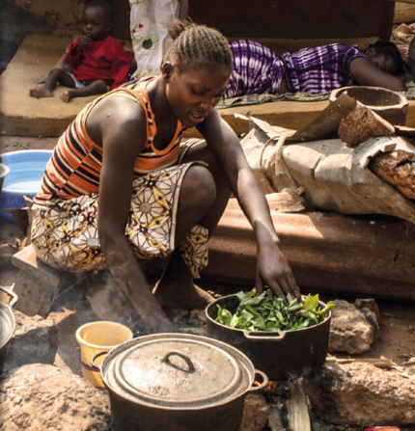
«Les organisations optent pour des solutions faciles en répondant aux besoins évidents et en s’établissant à un endroit, plutôt que d’aller au-delà de leurs zones d’opérations régulières.»
Bridging the Emergency Gap, Medecins San Frontieres, April 2018
Notes:
MSF a également fait part dans un rapport de cette année d’une autre préoccupation, à savoir que «les organisations privilégient les« solutions faciles »en répondant aux besoins évidents et en accédant directement, plutôt que de dépasser leurs zones d’opérations régulières.
Le secteur humanitaire est de plus en plus professionnalisé, doté de ressources, organisé,
mais il a du mal à suivre le rythme des demandes croissantes de crises humanitaires plus récurrentes et plus prolongées,
Ainsi, les organisations peuvent ne pas vouloir sortir de leurs domaines de connaissance et d'expertise établis.
Mais à mesure que les crises se prolongent, il devient plus important de s’attaquer aux maladies chroniques.
Je pense qu'il y a de l'espoir car le secteur est dynamique et habitué à s'adapter rapidement aux changements sur le terrain,
Donc, avec le plaidoyer et plus de preuves pour montrer l'ampleur du besoin, ces organisations peuvent changer.
L’expérience de mon équipe a été que ces organisations sont intéressées à écouter et à s’engager sur la question des soins palliatifs.
Another concern raised by MSF in a report earlier this year was that "Organisations go for the ‘low-hanging fruit’ by responding where needs are evident and access straightforward, rather than moving beyond their areas of regular operations.”
The humanitarian sector has become increasingly professionalized, well-resourced, organized,
but it is struggling to keep pace with the growing demands of more recurrent and more protracted humanitarian crises,
So organizations, may not want to step outside of their established areas of knowledge and expertise.
But as crises become more protracted, addressing chronic conditions become more important.
I think that there is hope as the sector is dynamic and accustomed to adapting quickly to changes on the ground,
so with advocacy and more evidence to show the scope of the need, this organizations can change.
And my team’s experience has been that these organizations are interested to listen and engage on the issue of palliative care.

Slide 13
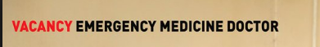
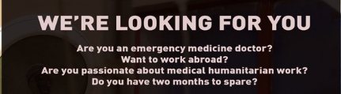
Expertise et Conseils
Entraînement
Des lignes directrices
Recrutement de personnel spécialisé en soins palliatifs
Notes:
À ce jour, peu d’organisations ont dispensé une formation en soins palliatifs ou recruté du personnel ayant une expertise dans ce domaine.
laissant aux organisations humanitaires une expérience ou une formation limitée dans ce domaine.
Les équipes médicales humanitaires, en particulier dans les milieux aigus, sont plus susceptibles d’inclure des experts en médecine d’urgence, en traumatologie et en chirurgie orthopédique.
Les soins palliatifs et la gestion des symptômes ne figurent pas dans la plupart des directives humanitaires médicales
Sans expertise en soins palliatifs dans les soins de santé humanitaires, les soins palliatifs ne sont pas intégrés
Les cliniciens sur le terrain prennent généralement beaucoup de décisions concernant les priorités concurrentes
Et s’ils n’ont pas d’expertise en soins palliatifs, ils n’en tiennent pas compte dans leur prise de décision.
To date, few organizations have provided training on palliative care or recruited staff who have expertise in this area,
leaving humanitarian organizations with limited experience or training in this domain.
Humanitarian medical teams, especially in acute settings, are more likely to include experts in emergency medicine, and trauma and orthopedic surgery
Palliative care and symptom management is not in most medical humanitarian guidelines
Without no palliative care expertise in humanitarian health care, palliative care doesn't get incorporated
Clinicians on the field typically make a lot of the decisions about competing priorities
And if they don’t have palliative care expertise then they don’t consider this in their decision making.

Slide 14
Compréhension culturelle
Peur d'un manque de compréhension culturelle concernant les soins de fin de vie dans les organisations humanitaires
Les travailleurs humanitaires venant de l'extérieur de la communauté ont peu de chances d'avoir une compréhension approfondie des pratiques culturelles locales
Les soins palliatifs doivent-ils être laissés aux communautés locales et aux prestataires de soins locaux?
Notes:
On craint un manque de compréhension culturelle concernant les soins de fin de vie dans les organisations humanitaires
Les travailleurs humanitaires venant de l'extérieur de la communauté sont peu susceptibles d'avoir une compréhension approfondie des pratiques culturelles locales, ce qui amène certains à poser la question suivante:
Les soins palliatifs doivent-ils être laissés aux communautés locales et aux prestataires de soins locaux?
Mais en réalité, il s’agit de communautés en crise qui ont besoin de soutien supplémentaire.
Nous savons qu'il existe des principes et des modes de fonctionnement communs qui permettent aux soins d'être culturellement appropriés et respectueux.
Et la majorité du personnel embauché par les acteurs de la santé humanitaire sont en fait des locaux, de sorte qu'ils peuvent être extrêmement utiles pour guider les professionnels de la santé qui ne sont pas familiers avec la culture locale
There is a fear about a lack of cultural understanding about end of life care in humanitarian organizations
Humanitarian workers who come from outside a community, are unlikely to have in-depth understanding of local cultural practices, leading some to ask,
Should palliative care should be left to local communities and local care providers?
But in reality, these are communities in crisis, and need additionally supports.
We know that there are common principles and ways of operating which allow care to be culturally appropriate and respectful.
And, the majority of staff hired by humanitarian health actors are actually locals, so they can be extremely helpful in guiding those health care professionals who are not familiar with the local culture

Slide 15
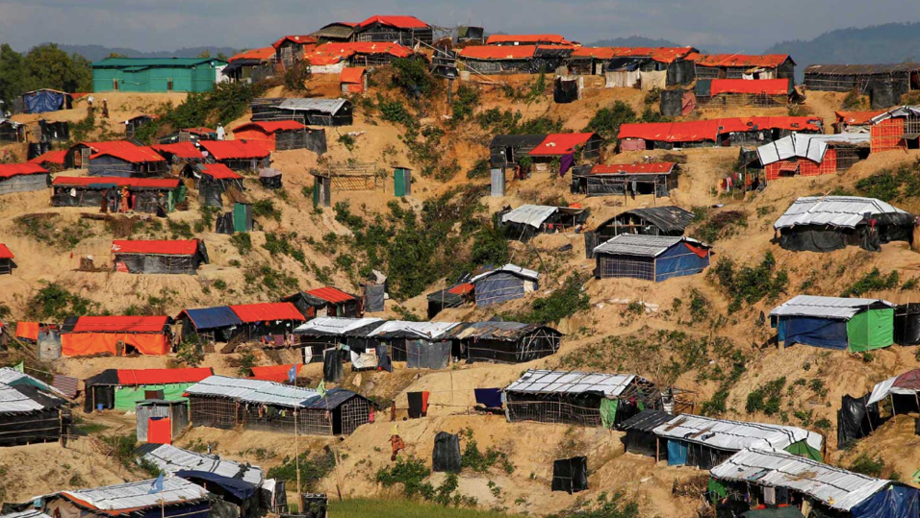
La crise des réfugiés Rohingya à Cox’s Bazar, au Bangladesh
Notes:
Maintenant, je veux discuter de la crise des réfugiés rohingyas au Bangladesh, pour donner des exemples de la façon dont nous avons pu surmonter certains de ces obstacles et réussir à fournir des soins palliatifs.
Entre août et novembre 2017, une offensive militaire a contraint 900 000 personnes, pour la plupart des musulmans rohingyas, à fuir l'État de Rakhine, au Myanmar, dans le district de Cox's Bazar, au Bangladesh. Beaucoup ont été témoins du meurtre de membres de leur famille ou de graves blessures causées par les attaques violentes.
Now I want to discuss the RRC in Bangladesh, to give examples of how we have been able to overcome some of these barriers and succeed in providing palliative care.
Between August and November 2017, a military offensive forced 900,000 people, most of them Rohingya Muslims, to flee Rakhine State in Myanmar into the Cox’s Bazar District of Bangladesh (1). Many witnessed the killing of family members or had serious injuries from the violent attacks. They travelled long distances on foot to find safety, arriving exhausted and traumatized. Scores of children were separated from their families in the chaos of leaving their homes. Those forced to flee settled in overcrowded tent camps in the border areas in southeast Bangladesh, where an estimated 213,000 Rohingya from Myanmar were already living.

Slide 16
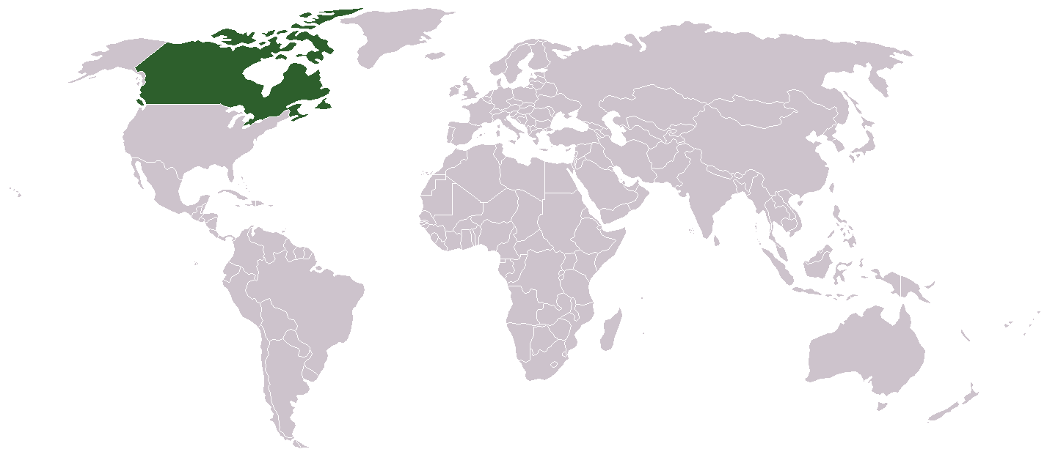
Où est le Bangladesh?
Notes:
Voici où se trouve le Bangladesh et voici où la crise des réfugiés rohingya se produit. Les Rohingya sont une minorité musulmane du Myanmar qui sont entrés dans cette région du Bangladesh.

Slide 17
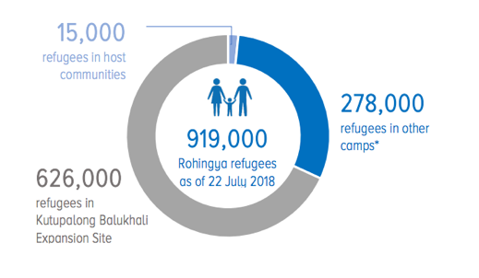
La crise des réfugiés Rohingya à Cox’s Bazar, au Bangladesh
60% des réfugiés sont des enfants (0-15 ans)
Rapport de situation du groupe de coordination intersectoriel (GCSI): crise des réfugiés rohingyas, 5 septembre 2018
Notes:
Au 5 septembre, 919 000 réfugiés rohingyas vivaient à Cox’s Bazar, la majorité dans les camps de peuplement. L'afflux de réfugiés a mis à rude épreuve les communautés d'accueil qui sont elles-mêmes pauvres et vulnérables et ont maintenant besoin d'aide et d'aide humanitaire. La majorité de ceux qui sont arrivés sont des enfants.

Slide 18
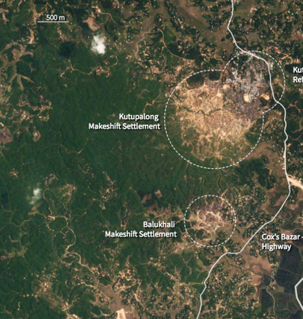
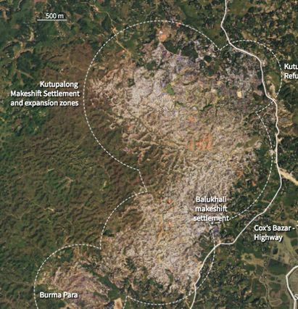
Juillet 2017
Novembre 2017
Notes:
Les conditions de vie dans les camps sont extrêmement difficiles. La zone dans laquelle se trouvent les camps était auparavant une jungle qui a été déminée pour accueillir la communauté de réfugiés. Cette image montre les immenses changements et la déforestation survenus entre juillet et novembre 2017 pour créer les colonies de fortune.

Slide 19
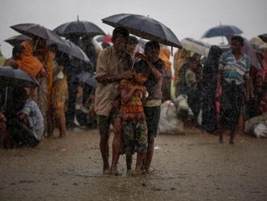
«La crise humanitaire provoquée par l’escalade de la violence dans l’État de Rakhine au Myanmar cause des souffrances catastrophiques.»
Bureau des Nations Unies pour la coordination des affaires humanitaires
Problèmes de santé et de nutrition
Problèmes pour la sécurité des femmes et des enfants
Géographie du camp peu favorable et inaccessibilité
Abris et logements inadéquats
Risque de phénomènes météorologiques extrêmes
Notes:
Les Nations Unies décrivent la crise en disant que «la crise humanitaire causée par l'escalade de la violence dans l'État de Rakhine au Myanmar cause des souffrances catastrophiques.» La crise des réfugiés dans le monde monde.
La situation humanitaire actuelle
Problèmes de santé et de nutrition. Une mauvaise hygiène et une eau potable peu sûre augmentent le risque d'épidémies. Le surpeuplement et la faible couverture vaccinale ont provoqué des épidémies de diphtérie et des milliers d'enfants sont traités pour malnutrition aiguë sévère.
Préoccupations des femmes et des enfants en matière de sécurité et de protection. Il y a un risque de violence.
Inaccessibilité du camp La topographie des camps étant très accidentée, l’accès est très limité pour les personnes handicapées et les personnes âgées. L’accès aux camps pour la fourniture de l’aide humanitaire est sévèrement limité - ils se trouvent dans un endroit reculé où les routes sont mauvaises.
Événements météorologiques graves. C’est l’une des régions les plus exposées au cyclone au monde. Les saisons du cyclone et de la mousson ont commencé.
The UN describes the crisis saying, “the humanitarian crisis caused by escalating violence in Myanmar’s Rakhine State is causing suffering on a catastrophic scale.” This has been the fastest growing refugee crisis in the world, and the concentration of refugees amongst the densest in the world.
The current humanitarian situation
Health and nutrition concerns. Poor hygiene and unsafe drinking water heighten the risk of disease outbreaks. Crowding and low immunization coverage have lead to diphtheria outbreaks and thousands of children are being treated for severe acute malnutrition.
Women and child safety and protection concerns. For children, the camp is vast and full of physical safety concerns such as steep cliffs and potholes and displaced elephants. Social protection concerns include violence, sexual abuse, child trafficking, abduction and forced labor.
Camp inaccessibility. The topography of the camps is very hilly so access is severely limited for those with disabilities and elderly populations. Access to the camps for the delivery of humanitarian assistance is severely restricted – they are in a remote location with poor roads.
Severe weather events. This is one of the world’s most cyclone prone regions. The Rohingya refugees live in congested sites and inadequate bamboo shelters that are ill-equipped to handle the early rains, monsoon and cyclone seasons. The likelihood of severe weather poses a credible risk of a ‘disaster within a disaster’, with potentially catastrophic results. The cyclone and monsoon seasons have started.
Lack of rights and freedoms and poor prospect of safe return. The Bangladesh government does not recognize their status as refugees, and they enjoy few rights or freedoms. There are questions about their return to Myanmar including citizenship, legal rights, and justice are addressed. Although Bangladesh and Myanmar have agreed a repatriation deal, but there is ongoing violence in Myanmar and the widespread reluctance among refugees to go home. Past experience shows that, once a refugee is displaced for over six months, they are highly likely to be in exile for years.

Slide 20
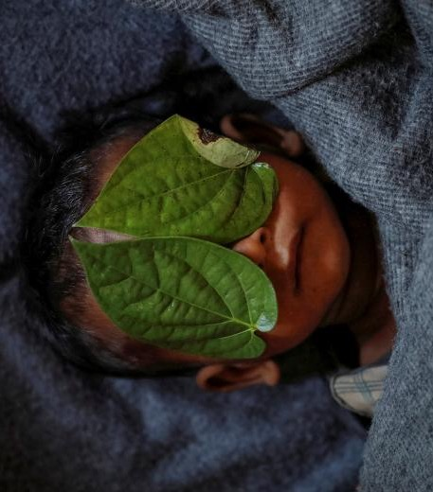
Et les soins aux enfants souffrant d’une maladie chronique? Une crise négligée
VIH / SIDA
Cancer
Blessures non traitables liées à la violence
Grande prématurité
Conditions congénitales ou génétiques
Malnutrition sévère
Notes:
Dans le contexte de cette crise, des milliers d'enfants souffrant d'une maladie chronique ou menaçant leur vie ne reçoivent pas les soins dont ils ont désespérément besoin.
Les personnes infectées par le VIH, le cancer, le diabète, les MNT, les traumatismes liés à la violence, les nouveau-nés très précoces et les enfants atteints de maladies congénitales, génétiques, infectieuses ou nutritionnelles potentiellement mortelles restent inconnus et leurs besoins sont largement, voire totalement insatisfaits.
Within this crisis, there are thousands of children facing chronic or life-threatening illness who are not receiving the care they desperately need
Those with HIV, cancer, diabetes, other NCDs, untreatable violence-related injuries, very premature neonates and children with life-threatening congenital, genetic, infectious or nutritional conditions remain unseen and their needs are largely, if not wholly going unmet.
Photo of an 11 year old boy covered in betel leaves after he died battling high fever and cough. Reuters photo – Pulitzer prize winner.

Slide 21
Les limitations de ressources augmentent la portée des patients nécessitant un traitement non curatif
Il existe de nombreuses conditions pouvant bénéficier d'un traitement curatif dans les pays à revenu élevé
Mais pendant une crise humanitaire, les options de traitement peuvent être limitées et les soins peuvent être réorientés vers des soins de confort
Ces soins peuvent être appelés soins palliatifs, complexes, de confort ou chroniques
Notes:
In situations

Slide 22
Les maladies non transmissibles
Les travailleurs mourants ou gravement malades sont souvent laissés sans surveillance ou soignés par des travailleurs de la santé qui ne savent pas comment les aider
Les médicaments et les traitements pour les maladies chroniques sont souvent non disponibles ou imprévus lors de situations de crise humanitaire
  Surtout, un manque d’analgésiques comme les opioïdes
Notes:
Pour les maladies non transmissibles, il y a une crise négligée, car il n'y a pas de stratégie de santé.
Les travailleurs mourants ou gravement malades sont souvent laissés sans surveillance ou soignés par des agents de santé qui ne savent pas comment les aider
Nous savons que les médicaments et les traitements pour les maladies chroniques sont souvent indisponibles ou imprévus lors de situations de crise humanitaire.
Surtout, un manque de médicaments contre la douleur opioïdes.
For Non-communicable diseases, there is a neglected crisis, as there is no health strategy.
Dying or seriously ill patients are often left unattended or cared for by health workers who are unsure how to help them
We know that medications and treatments for chronic conditions are often unavailable or unplanned for during humanitarian crisis situations
Especially, a lack of opioid pain medications.

Slide 23
Défi: Le manque de données sur la situation actuelle
Notes:
Ainsi, avec une équipe internationale, on m'a demandé de mener des activités initiales pour répondre aux besoins des enfants et des adultes souffrant de maladies chroniques dans cette situation.
Les défis étaient nombreux, mais les plus importants étaient le manque de données sur la situation des maladies chroniques et le manque d'informations sur les histoires de patients individuels.
Les chiffres sont importants car ils vous aident à convaincre les autres que ce que vous faites est précieux, mais les histoires de patients individuels sont également importantes car elles vous permettent de mieux comprendre les défis auxquels font face les individus et de raconter leur histoire.
Notre première action a donc été de collecter certaines de ces informations.
So, with an international team, I was asked to lead efforts to do some initial activities to start addressing the needs of child and adults with chronic conditions in this situation.
There were many challenges, but the most significant were a lack of data about what was the chronic disease situation and lack of information about the stories of individual patients.
Numbers are important because these help you to convince others that what you are doing is valuable, but stories of individual patients are also important since these give you a more detailed understanding of the challenges facing individuals and telling their stories can be very powerful.
So our first action was to collect some of this information.

Slide 24
Analyse de terrain rapide
Décrire les besoins des enfants et des adultes atteints d'une maladie chronique ou potentiellement mortelle chez les réfugiés Rohingyas et comprendre les problèmes de santé spécifiques auxquels ils sont confrontés
«La souffrance négligée: le besoin non satisfait de soins palliatifs au sein du Cox’s Bazar»
https://reliefweb.int/report/bangladesh/neglected-suffering-unmet-need-palliative-care-cox-s-bazar
Notes:
La première action de notre équipe a été de réaliser une analyse de situation rapide
L'objectif était de décrire les besoins des enfants et des adultes atteints d'une maladie chronique ou potentiellement mortelle chez les réfugiés rohingyas et de comprendre les problèmes de santé spécifiques auxquels ils sont confrontés.
L'équipe de recherche a interviewé les groupes suivants:
Enfants et adultes vivant avec une maladie chronique ou potentiellement mortelle
Membres de la famille et aidants
Établissements de santé
Les pharmacies de détail dans et autour des zones d'installation de réfugiés
Il s'agit de la première évaluation des besoins en soins palliatifs menée lors d'une crise humanitaire en cours. Les résultats étaient destinés à fournir des informations clés pour la planification d’une réponse initiale et la mobilisation de ressources supplémentaires pour les soins palliatifs.
À l’aide d’un questionnaire normalisé, l’équipe a mené des entrevues auprès de personnes atteintes de maladies graves et de leurs aidants.
Les enquêtes ont été développées à partir des outils d'évaluation des besoins humanitaires existants et des contributions d'experts internationaux dans les domaines des soins palliatifs, des maladies non transmissibles, de la médecine humanitaire d'urgence et des soins palliatifs dans les pays à faibles ressources.
Des essais pilotes avec modifications ont été réalisés pour les outils de sondage des patients et des soignants.
So our team’s first action was to complete a rapid situational analysis
The goal was to describe the needs of children and adults living with chronic or life-threatening illness amongst Rohingya refugees and to understand the specific health challenges they face
The research team interviewed the following Groups:
Children and adults living with chronic or life-threatening illness
Family members and caregivers
Health facilities
Retail pharmacies in and around the refugee settlements
This is the first assessment of palliative care needs conducted during an unfolding humanitarian crisis. The findings were intended to provide key information for planning an initial response and mobilizing additional resources for palliative care.
Using a standardized questionnaire, the team conducted interviews with individuals with life-threatening illnesses and their caregivers.
Surveys were developed from existing humanitarian needs assessment tools and input from international experts across the fields of palliative care, non-communicable diseases, humanitarian crisis medicine, and palliative care in low-resource settings.
Pilot testing with modifications was conducted for patient and caregiver survey tools.

Slide 25
Analyse de terrain rapide
Interviews avec
  Patients et leurs soignants
Poser des questions sur:
  Conditions chroniques et traitements auxquels ils peuvent accéder
  Douleur et autres symptômes physiques
  Médicaments et besoins médicaux
  Besoins fondamentaux (nourriture, abri, etc.)
  Comportements de recherche de soins de santé
Notes:
Dans l'analyse de situation rapide, nous avons posé des questions sur:
Conditions chroniques et traitements auxquels ils peuvent accéder
Douleur et autres symptômes physiques
Besoin de médicaments et de fournitures médicales
Besoins fondamentaux (nourriture, abri, etc.)
Comportements de recherche de soins de santé

Slide 26
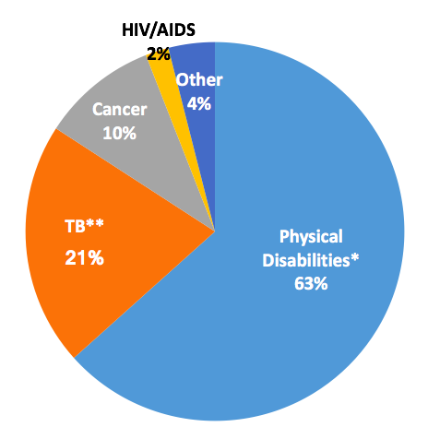
Résultats: Conditions médicales
* Comprend la paralysie, la paralysie cérébrale et d’autres troubles importants du mouvement ou de la mobilité
** Tuberculose avec échec au traitement
Notes:
Cela montre les conditions médicales les plus courantes des personnes interrogées. Y compris les handicaps physiques, la tuberculose, le cancer et le VIH / SIDA.
Les handicaps physiques constituaient une catégorie importante car il s’agissait d’une population qui n’avait pas beaucoup accès aux services de santé avant d’arriver au Bangladesh; Ils étaient clairement handicapés ou malades, mais ils n’avaient pas toujours un diagnostic spécifique. De plus, nous avons fait appel à des membres de la communauté formés pour effectuer les sondages, avec un certain soutien et une certaine supervision de moi-même et d'un autre médecin, mais nous n'avons pas pu voir chaque patient et le diagnostiquer. Mais c'est la réalité de faire ce genre de travail, cela ne se fera jamais dans des conditions idéales.
This shows the most common medical conditions of the individuals who were interviewed. Including physical disabilities, TB, cancer and HIV/AIDS.
Physical disabilities was a large category because this is a population who has not had a lot of access to health care services prior to arriving in Bangladesh so many people were not aware of what was actually wrong with them. They clearly were disabled or unwell, but they did not always have a specific diagnosis. Also, we used trained community members to do the surveys, with some support and supervision from myself and one other physician, but we were not able to go an see every patient and diagnose them. But this is the reality of doing this kind of work, it is never going to be done under ideal conditions.

Slide 27
Résultats: Soulagement de la douleur
Acétaminophène ou anti-inflammatoires non stéroïdiens administrés chez près de la moitié des patients souffrants, mais avec peu de soulagement
Aucun patient n'a reçu d'opioïdes * Les opioïdes sont le traitement de première intention des douleurs modérées à sévères *
Les pharmacies de détail n'ont pas d'opioïdes * Les opioïdes font partie des médicaments essentiels de l'OMS *
Un seul établissement de santé avait des opioïdes en stock
Notes:
1007/5000
Voici quelques résultats clés concernant la douleur
Acétaminophène ou anti-inflammatoires non stéroïdiens administrés à près de la moitié des patients mais avec peu de soulagement
Aucun patient n'a reçu d'opioïdes
Aucune pharmacie n'avait d'opioïdes, bien que ce médicament figure sur la liste des médicaments essentiels de l'OMS.
Un seul établissement de santé (hôpital) avait des opioïdes en stock
Il existe de nombreux obstacles à la disponibilité des opioïdes. Par exemple, les médecins manquent souvent de connaissances sur l'utilisation des médicaments contre la douleur ou pensent que les opioïdes peuvent être mal utilisés. Il existe souvent des obstacles réglementaires. La plupart des pharmacies emploient des vendeurs ayant une formation formelle ou limitée dans le domaine de la pharmacie, de sorte qu'ils ne sont pas bien informés sur la manière de les distribuer aux patients.
Dans la crise des Rohingya en particulier, nous savons qu’il existe des problèmes récurrents dans tous les hôpitaux en ce qui concerne le maintien d’un approvisionnement régulier en morphine.
Bien que la morphine figure sur la liste officielle des médicaments essentiels du gouvernement du BD, aucune morphine n’est disponible en dehors de Dhaka (la capitale).
Here are some key results regarding pain
Acetaminophen or non-steroidal anti-inflammatories given to nearly half of patients but with little relief
No patients received any opioids
No pharmacies had opioids, despite this medication being on the WHO Essential drug list.
Only one health facility (hospital) had opioids in stock
There are many barriers to ensuring opioids are available. For example, often doctors lack knowledge in how to use pain medicines or hold beliefs that opioids can be misused. There are often regulatory barriers. Most pharmacies employ sales people with limited or no formal training in the field of pharmacy, so they are not well informed about how to dispense these to patients.
In the Rohingya crisis specifically, we know that there are ongoing issues at all hospitals with maintaining a regular supply of morphine.
Despite morphine being on the government of BD official essential drug list, and in fact no morphine is available outside of Dhaka (the capital city).

Slide 28
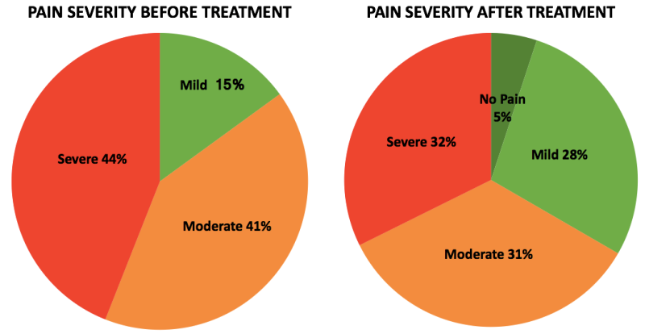
Gravité de la douleur avant le traitement
Douleur après traitement
Notes:
Lorsque nous avons demandé aux patients qui avaient mal, à quel point ils étaient sévères, le graphique de gauche montre combien de douleur ils avaient avant tout traitement, 44% ayant des douleurs sévères et 41% ayant des douleurs modérées.
Après le traitement, l'amélioration de la sévérité de la douleur était très limitée, ce qui est probablement lié à l'absence de médicaments efficaces contre la douleur.
L'étalon-or pour le traitement des douleurs modérées à sévères chez les patients en soins palliatifs est la morphine, presque totalement indisponible.
When we asked those patients who had pain, about how severe it was, the graph on the left shows how much pain they had before any treatment, with 44% having severe and another 41% having moderate pain.
After treatment, there was very limited improvement in pain severity, which is likely related to the lack of effective medications for pain.
The gold standard for the treatment of moderate to severe pain in palliative care patients is morphine, which is almost completely unavailable.

Slide 29
Accès aux soins de santé
Les visites dans les établissements de santé sont fréquentes mais généralement infructueuses
  58% des rencontres n’ont pas répondu aux préoccupations du patient
Obstacles à l'accès aux soins de santé signalés par les patients
  Manque d'argent (56%)
  Le traitement n'est pas disponible dans les établissements de santé locaux (18%)
  Le transport vers l'établissement de santé n'était pas possible (13%)
    En raison de problèmes de mobilité, financiers ou de patients trop malades pour se déplacer
Notes:
Nous avons interrogé les patients et les soignants sur leurs expériences récentes avec le système de soins de santé pour réfugiés et les patients ont fréquemment visité des établissements de santé.
Plus de la moitié l'ont fait au cours du mois précédent, mais 58% ont déclaré ne pas avoir reçu les soins recherchés pour présenter leurs symptômes.
Les patients ont signalé des obstacles à l'accès aux soins de santé inclus
Manque d'argent (56%)
Le traitement n’est pas disponible dans les établissements de santé locaux (18%) - généralement parce que l’établissement n’a pas évalué ou traité adéquatement la douleur ou les autres symptômes du patient.
Et le transport vers l'établissement de santé n'était pas possible (13%)
En raison de problèmes de mobilité, manque d'argent, patient trop malade pour déménager
Il est devenu évident que les services de soins palliatifs étaient complètement absents des établissements de santé locaux. Et que les travailleurs de la santé avaient du mal à savoir comment résoudre les problèmes liés aux maladies chroniques ou potentiellement mortelles.
Nos entrevues avec des établissements de santé ont révélé qu’il n’existait aucun plan établi pour gérer les maladies chroniques et aucun service de santé communautaire.
We asked patients and caregivers about their recent experiences with the refugee health care system and patients frequently visited health facilities.
More than half had done so in the month prior, but 58% reported that they have not received the care they seek for their presenting symptoms.
Patients reported barriers to accessing health care included
Lack of money (56%)
Treatment is not available from local health facilities (18%) – generally this was because the facility did not assess or adequately treat the patient’s pain or other symptoms
And Transportation to health facility was not possible (13%)
Due to mobility issues, lack of money, patient too sick to move
It became clear that palliative care services were completely absent from local health facilities. And that health care workers were struggling to know how to address problems associated with chronic or life-threatening illnesses.
Our interviews with health facilities found that there were no established plans to manage chronic conditions and no community-based health services

Slide 30
Besoins fondamentaux et essentiels
Les patients ont déclaré que leurs plus grands besoins étaient les suivants:
  Médicaments (97%)
    60% ont cessé de prendre des médicaments en raison du coût
  Argent (94%)
  Alimentation (76%)
  Soulagement de la douleur (45%)
  Présence d’un proche aidant (44%)
Notes:
Lorsque les patients ont été interrogés sur leurs besoins les plus importants, ils ont signalé leurs besoins:
Médicaments (97%), 60% ont cessé de prendre leurs médicaments en raison du coût
Argent (94%)
Alimentation (76%)
Soulagement de la douleur (45%)
Quelqu'un pour aider à les soigner (44%)
Plus de 60% des patients ont dû arrêter de prendre des médicaments essentiels car ils ne peuvent pas se permettre de payer
Une déficience physique signifie que de nombreux patients ne peuvent accéder aux fournitures médicales ou aux médicaments dont ils ont besoin
Le handicap physique empêchait également les individus d'atteindre les points de distribution pour collecter les fournitures nécessaires.

Slide 31
Besoins des soignants
Notes:
Les soignants signalent toute une gamme de préoccupations en fournissant des soins à la personne malade
Comprenant:
68% de travail physiquement exigeant
46% qu'ils n'ont pas d'aide
38% que cela leur cause de la tristesse ou de l'anxiété
Et manque d'argent et de temps
La plupart des aidants naturels (94%) n'ont reçu aucune formation sur la façon de s'occuper des membres de leur famille.
Nous savons que dans ces situations, les aidants naturels ont besoin d'un soutien psychosocial pour les aider à faire face au stress de la prestation de soins.
Donc, dans l’ensemble, nous avons identifié un grand nombre de problèmes qui pourraient être résolus en mettant l’accent sur le soulagement de la souffrance ou le passage de «sauver des vies».
Caregivers report a range of concerns in providing care for the sick person
Including:
68% physically demanding work
46% that they have no help
38% that it causes them sadness or anxiety
And lack of money and time
Most caregivers (94%) have not received any training on how to care for their family member
We know that in these situations, caregivers need psychosocial support to help them cope with the stress of caregiving
So overall we identified a lot of issues which could be addressed with some focus on relieving suffering or a shift away from “saving lives”

Slide 32
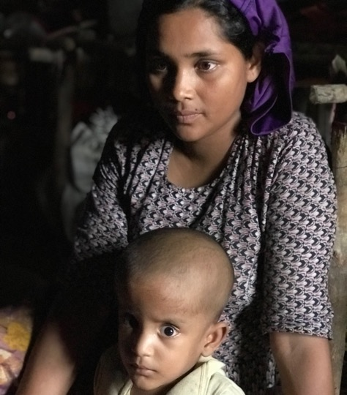
Développer des programmes communautaires pour répondre à ces besoins
Notes:
Je veux maintenant vous parler d'un programme que nous avons développé pour fournir des soins aux personnes souffrant de maladies chroniques en utilisant une approche communautaire
Cette photo porte sur l'un de nos patients, Arman, âgé de 4 ans et atteint d'une myéloméningocèle non traitée. Il ne peut pas marcher et sa mère le transporte du Myanmar au Bangladesh en septembre dernier.

Slide 33
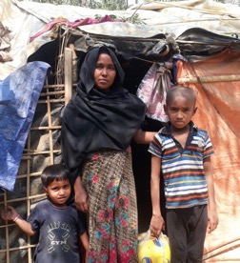
Programme de soins palliatifs communautaires
Le programme se concentre sur les besoins des personnes souffrant de maladies chroniques, où les soins curatifs ne sont pas disponibles
Approche holistique des besoins du patient
  Physique
  Psychologique
  Social
  Spirituel
Notes:
Ce programme se concentre sur les besoins des personnes souffrant de maladies chroniques. L'objectif est de soutenir les patients de manière holistique, y compris leurs besoins physiques, psychologiques, spirituels, sociaux et culturels.
This is a community based palliative care program which focuses on the needs of those with chronic conditions. The goal is to support patients in a holistic way, including their physical, psychological, spiritual, social and cultural needs.

Slide 34
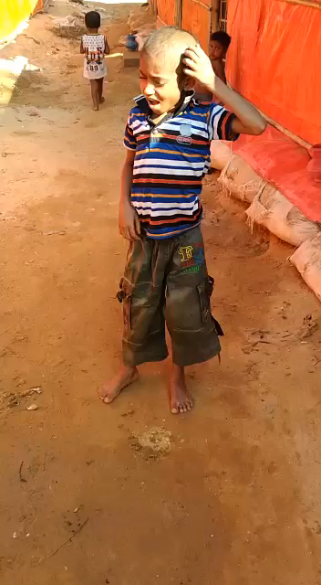
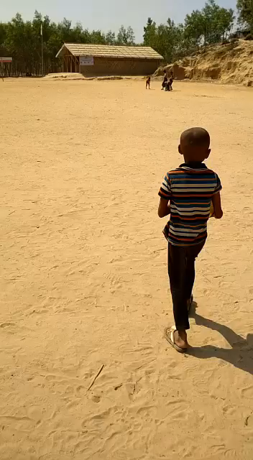
L'histoire de Mojibor, 10 ans
2 mois après le traitement
Avant traitement
Notes:
Je veux vous raconter l'histoire de Mojibur, il a 10 ans et a été diagnostiqué avec un ostéosarcome. Avant de tomber malade, il était un garçon aimant le football. Son surnom était «bhuissya», qui signifie «buffle».
Il vit dans le camp de réfugiés avec sa mère et ses deux petites sœurs. Son père est porté disparu après que leur famille ait été forcée de fuir l'État Rakhine au Myanmar.
Lorsque notre équipe lui a rendu visite pour la première fois, il était allongé dans sa tente et incapable de bouger avec douleur. Il venait d'être diagnostiqué à l'hôpital local souffrant d'ostéosarcome.
Sa mère a dit à l'équipe que lorsqu'il avait été diagnostiqué, Mojibor et sa mère avaient pleuré toute la nuit, craignant de mourir bientôt.
Notre équipe a traité la douleur de Mojibor avec de la morphine et a aidé sa famille.
Après 2 mois de traitement de la douleur. Mojibor peut marcher sans douleur, jouer avec son football et même sourire un peu.
Les soins palliatifs ont amélioré la qualité de vie de Mojibor et ont apporté un réconfort indispensable à sa famille.
Mojibor dit: «J'ai eu des douleurs intenses. Allah m'a aidé à être libre de douleur. "
Sa mère dit: «Mon fils a 10 ans. Il est né en Birmanie. Il était en bonne santé pendant 9 ans. Puis il a commencé à souffrir. On nous a dit de le tuer avec du poison si rien ne pouvait aider à guérir sa maladie.
«Il y a deux mois, mon fils avait besoin d'aide pour tout faire. Quelqu'un devait le porter aux toilettes, quelqu'un devait le nourrir. Il ne pouvait pas marcher en raison d'une douleur intense.
Mon fils est totalement libre de souffrance en ce moment. J'exprime ma gratitude envers Allah. Je suis si heureux de voir le visage heureux de mon fils. Qu'Allah bénisse tous ceux qui nous ont aidés.
About Google TranslateCommunityMobileAbout GooglePrivacy & TermsHelpSend feedback
I want to tell you the story of Mojibur, he is 10 years old and was diagnosed with osteosarcoma. Before he became sick, he was a typically football loving boy. His nickname was ‘bhuissya’ meaning ‘buffalo’.
He lives in the refugee camp with his mother and two little sisters. His father is missing after their family was forced to flee Rakhine State in Myanmar.
When our team visited him for the first time, he was lying in his tent unable to move with pain. He had just been diagnosed at the local hospital with osteosarcoma.
His mother told the team that when he was diagnosed, Mojibor and his mother cried all night fearing he would soon die.
Our team gave Mojibor pain relief and provided support to his family.
After 2 months of pain treatment. Mojibor can walk pain-free, play with his football and even smile a little.
Palliative care has improved the quality of Mojibor’s life and given much needed comfort to his family.
Mojibor says: “I had severe pain. Allah has helped me to be free of pain.”
His mother says: “My son is 10 years old. He was born in Burma. He was in good health for 9 years. Then he started pain. We were told to kill him with poison has nothing would help to cure his disease.
“Just two months back, my son needed help to do everything. Someone had to carry him to the toilet, someone had to feed him. He could not walk due to severe pain.”
My son is totally free of suffering right now. I express gratitude towards Allah. I’m so happy to see my son’s happy face. May Allah bless all those who helped us.”

Slide 35
Que sont les soins communautaires?
OMS: "Implication des citoyens d’une communauté pour résoudre leurs propres problèmes"
  La communauté peut être impliquée dans:
    L’évaluation des besoins et la planification
    La mise en œuvre et la gestion quotidienne
    L’évaluation du programme
Notes:
This is a bit of background about what is community-based care.
The WHO defines it as the “involvement of the people in a community to solve their own problems”
The community can be involved in all stages of the program’s development and implementation, fro needs assessment, to planning, to implementation, resource mobilization, day-to-day management and evaluation.

Slide 36
Pourquoi utiliser les soins communautaires?
Intègre une approche centrée sur l'enfant et la famille
  Modèle de soins qui amène les professionnels de la santé au domicile et réduit le fardeau des établissements de santé
Économies de coûts: les soins palliatifs précoces empêchent les patients d'épuiser leurs ressources limitées en cas d'hospitalisations inutiles et d'utilisation des services de santé
Les dépenses de santé catastrophiques sont l'une des principales raisons pour retomber dans l'extrême pauvreté
Notes:
Nous avons choisi ce modèle pour notre travail dans les camps de réfugiés, car il s'agit d'un moyen facile d'intégrer une approche centrée sur l'enfant et la famille.
C'est un nouveau modèle de soins qui amène les professionnels de la santé à la maison et réduit le fardeau des établissements de santé, en évitant les hospitalisations pour les patients qui n'en bénéficieront pas.
En général, on pense qu’il permet de réaliser des économies, bien que cela n’ait pas encore été évalué de manière rigoureuse.
Dans de nombreux pays à revenu faible et intermédiaire, les dépenses de santé liées à la catestrophe sont l'une des principales raisons pour lesquelles les familles retombent dans l'extrême pauvreté
L’approche vise à améliorer la coordination et les besoins de l’enfant et de la famille.
We chose this model for our work in the refugee camps since it is an easy way to incorporate a child and family centred approach.
It is a new model of care which brings health professionals into the home and reduces the burden on health institutions, by avoiding hospitalizations for patients who will not benefit from this
Generally, it is thought to provide cost savings, although this has not been rigorously evaluated yet.
In many low and middle income countries, catestrophic health expenditure is a leading reason for families to fall back into extreme poverty
The approach focuses on improving coordination and the child and family’s needs

Slide 37
Pourquoi utiliser les soins communautaires?
Démontrer qu'il est possible de prendre soin de ces enfants:
  Les enfants atteints d'une maladie qui limite leur espérance de vie sont renvoyés de l'hôpital et se font dire «il n'y a plus rien à faire»
  Les soins palliatifs montrent qu'il y a toujours quelque chose à faire et donne le pouvoir à la communauté de le faire
Notes:
Demonstrate that it is possible to care for these children:
Often children with life-limiting illness are sent home from hospital saying “there is nothing more that can be done”
But, palliative care shows that there is always something that can be done and builds the capacity of the community to do it

Slide 38
Développement d'un modèle communautaire
Étapes:
  1. Évaluation des besoins
  2. Sensibilisation et engagement de la communauté
  3. Services de soins palliatifs cliniques
Notes:
Il y a trois étapes clés à prendre en compte lors de l'élaboration d'un modèle de soins basé sur la communauté:
La première consiste à faire une évaluation des besoins, ce qui se fait généralement en interrogeant les membres de la communauté pour obtenir leur avis sur le besoin de ces services.
Deuxièmement, faire intentionnellement des activités pour renforcer la sensibilisation et l'engagement de la communauté, et je donnerai quelques exemples de la façon dont cela peut être fait dans les deux prochaines diapositives.
Troisièmement, développer les services cliniques de soins palliatifs.

Slide 39
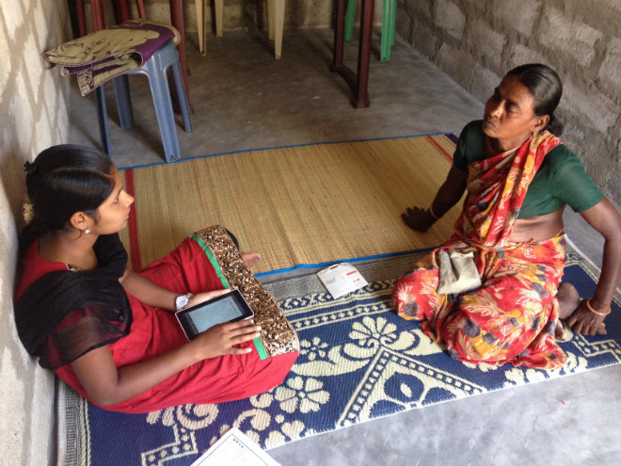
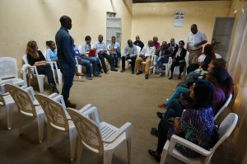
Étape 1: L'évaluation des besoins
Sondage auprès des membres de la communauté
Atelier auprès de tous les acteurs impliqués
Notes:
L'étape 1 est l'évaluation des besoins. Cette étape consiste à développer une compréhension approfondie de la situation dans la population où vous souhaitez travailler. Les malades et toute la population.
La communauté peut en fait commencer à s’engager en engageant des membres de la communauté pour réaliser l’enquête d’évaluation des besoins. Ceci est particulièrement important dans les situations de crise humanitaire en raison des barrières linguistiques et culturelles qui peuvent être rencontrées.
De plus, pendant cette étape, vous organisez souvent des ateliers ou des groupes de discussion pour demander aux membres de la communauté et aux autres parties prenantes ce qu’ils doivent faire pour les patients en soins palliatifs dans leur communauté.
So in step 1, which is the needs assessment. This step consists of developing an in depth understanding of the situation in the population where you want to work. Both the ill and the whole population.
The community can actually start to be engaged by hiring members of the community to do the needs assessment survey. This is especially important in humanitarian crisis situations because of the language and cultural barriers which may be encountered.
Additionally, during this stage you often arrange workshops or focus groups to ask the community members and other stakeholders what do they need to do for palliative care patients in their community.

Slide 40
  Étape 2: Sensibilisation et engagement de la communauté
Mythe: Notre conviction que personne ne voudra aider
Fait: Il y aura toujours des gens intéressés à aider les autres, indépendamment de leurs propres problèmes socioéconomiques
Un programme communautaire donne un exutoire à la compassion qui nous habite tous
Donne un exutoire à ceux qui veulent aider, mais qui ne savent pas comment s’y prendre
  Ils sont habilités à aider
Notes:
In step 2 the goal is to increase the community’s awareness of the issue and to engage them in helping the project team. In the beginning, often you will have a feeling that no one will want to help, since they are poor and why would they care.
But my team’s experience has been that there are always those who are interested in helping others, regardless of their own socio-economic problems.

Slide 41
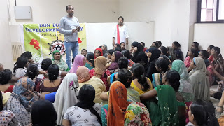
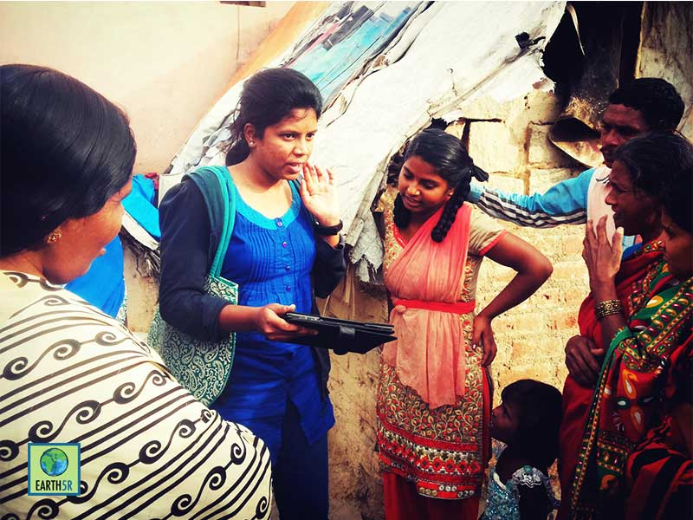
Étape 2: Sensibilisation de la communauté
Séances de sensibilisation
Partage dans les cours
Notes:
Au cours de l'étape 2, nous organisons des séances de sensibilisation au cours desquelles nous partageons une brève présentation de ce que sont les soins palliatifs, en mettant l'accent sur des questions pertinentes localement (15 minutes).
Et nous avons plusieurs personnes qui partagent des expériences de maladie incurable de leur propre famille ou amis.
Nous faisons aussi parfois des sessions plus petites où une personne de notre équipe visite des cours ou des espaces communs où les femmes se rassemblent dans la communauté, pour les partager avec elles. Plusieurs fois, nous constatons que les femmes hésitent à quitter leur domicile pour venir à une session. Il se peut qu’ils aient beaucoup de travail à faire ou qu’ils doivent s’occuper d’enfants ou qu’ils ne soient pas autorisés à sortir sans la permission de leur mari.
Et l'objectif est de former un groupe de volontaires engagés qui diffuseront le message des soins palliatifs dans la communauté et, en fin de compte, cela créera une appropriation qui conduira à la durabilité du projet.
During step 2, we conduct sensitization sessions where we share a brief presentation on what is palliative care, with a focus on locally relevant issues (15 mins)
And the we have several people share of experiences with incurable illness of their own family or friends.
We also sometimes do smaller sessions where one person from our team visits courtyards or communal spaces where women gather in the community, to share with them specifically. Many times we find that women are hesitant to leave their homes to come a session. They may have a lot of house work to do or have to care for children or they may not be allowed to go out without their husbands’ permission.
And the goal from this is to develop a group of committed volunteers who will spread the message of palliative care in the community and ultimately this will create ownership which leads to sustainability of the project.

Slide 42
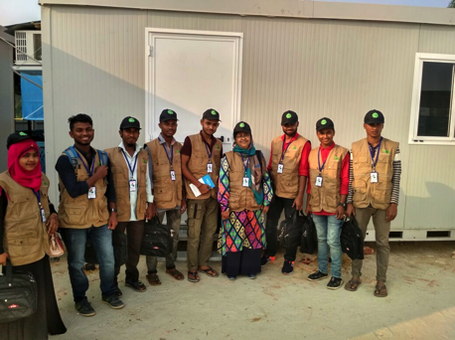
Étape 3: Équipe clinique
Notes:
Ensuite, la dernière étape de la mise en œuvre consiste en une équipe clinique qui commence à fournir des services. Ici, j'ai photographié notre équipe pour les réfugiés Rohingya, qui comprend un médecin et 8 agents de santé communautaires formés de la communauté locale.
Then the last step of the implementation is actually having a clinical team who starts to provide services. Here I have pictures our team for the Rohingya refugees which includes a physician and 8 trained community health workers from the local community.

Slide 43
Équipe communautaire
Agents de santé communautaire:
  Fournissent les soins de base à domicile pris en charge par les professionnels de la santé
  Visites à domicile
  Suivis téléphoniques pour rester en contact avec les patients
Professionnels de la santé:
  Médecins et infirmières assurent la supervision, les évaluations urgentes et élaborent des plans de traitement
Membres de la famille: formation de base pour améliorer leurs connaissances sur les soins
Autres: si possible
  Physiothérapeute (de Handicap International)
  Conseiller psychosocial / travailleur social
Notes:
Voici qui pourrait être dans votre équipe:
Les agents de santé communautaires qui fournissent les soins à domicile de base pris en charge par les professionnels de la santé effectuent des visites à domicile et restent en contact avec les patients par téléphone.
Professionnels de la santé: comprend généralement des médecins et des infirmières qui assurent la supervision, des évaluations urgentes et élaborent des plans de traitement.
Membres de la famille: sont également inclus et reçoivent une formation de base pour améliorer leurs connaissances sur la façon de s'occuper des membres de leur famille qui sont malades
Autres: si possible, incluez la physiothérapie (dans notre cas, nous utilisons Handicap International pour fournir ce service à notre équipe) et un conseiller psychosocial / travailleur social
Here is who might be on your team:
Community health workers who provide the basic home care supported by health care professionals, they do home visits and keep in touch with patients by phone
Health Care Professionals: generally includes doctors and nurses who provide supervision, urgent assessments, and develop treatment plans
Family members: are also included and given basic training to improve their knowledge of how to care for their family member who is sick
Others: if possible include Physiotherapy ( in our case we use Handicap International to provide this service for our team) and a psychosocial counsellor/social worker

Slide 44
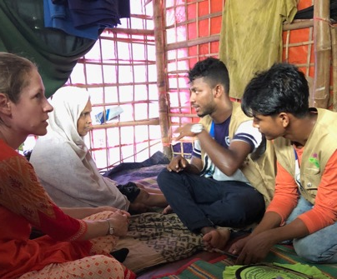
Agents de santé communautaire
(assistants en soins palliatifs)
    Membres de la communauté locale formés pour dispenser des soins de base (formation de base de 10 jours)
    Se baigner, se nourrir
    Exercices d'étirement et de ROM
    Prise des médicaments
    Soutien affectif
Notes:
I want to tell you a bit more about the Community Health Workers (who we call Palliative Care Assistants). They are members of the local community who receive 10 days basic training in palliative care and then go and do simple care including:
Bathing, feeding
Stretching and ROM exercises
Taking medications
Emotional Support

Slide 45
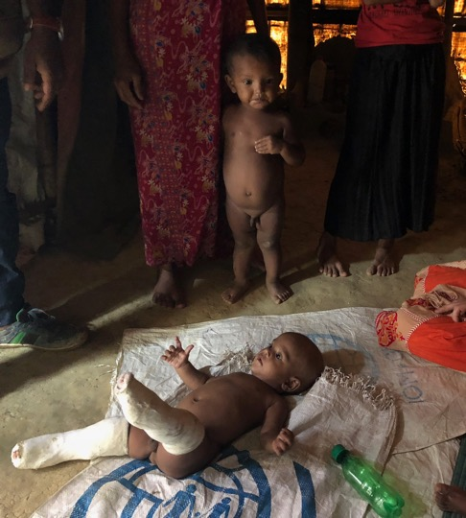
Agents de santé communautaire
Améliorer la littératie en santé
Savoir accéder aux services de santé
Accompagner les patients aux rendez-vous
S'assurer du respect des recommandations de l'hôpital
  Praticabilité des recommandations
Notes:
Voici quelques autres actions importantes des agents de santé communautaires
Améliorer la littératie en santé
Connaître et accéder aux services de santé
Accompagner les patients aux rendez-vous
Assurer le respect des recommandations de l'hôpital
Praticabilité des recommandations
Here are some other important actions of the community health workers
Improve health literacy
Knowing and accessing health services
Accompany patients to appointments
Ensuring adherence to recommendations from hospital
Practicality of recommendations

Slide 46
Rayan: 11 mois
Pieds bots bilatéraux
Référé pour des soins palliatifs car il était «handicapé»
Mère seule avec 3 enfants (3 ans, 2 ans et Rayan)
Les agents de santé communautaires ont permis :
  De trouver un programme d’ortho
  D’organiser les déplacement pour les rendez-vous et les soins pour les autres enfants
  D’assurer un suivi mensuel avec l’équipe d’ortho
Notes:
Rayan est un garçon de 11 mois qui a été référé à notre équipe parce qu'il avait des pieds bilatéraux.
Son voisin a dit à l'un des assistants en soins palliatifs qu'ils devaient visiter la maison parce qu'il était «handicapé».
Là, ils ont constaté que sa mère était seule avec trois jeunes enfants - un enfant de 3 ans, un enfant de 2 ans et Rayan
Les agents de santé communautaires ont aidé à trouver un programme orthopédique capable de résoudre le problème
Ils iraient aux rendez-vous avec lui et sa mère et organiseraient des services de garde pour les autres enfants
Ils s'assuraient qu'il allait voir le médecin tous les mois
Rayan is an 11 month old boy who was referred to our team because he had bilateral club feet.
His neighbour told one of the palliative care assistants that they should visit the house because he was “disabled”
There they found that his mother was alone with three small children- a 3 year old, a 2 year old and Rayan
The community health workers helped to find an orthopedic program which could do casting to fix the problem
They woud go to the appointments with him and his mother and arrange for child care for the other children
They would ensure that he went to see the physician monthly

Slide 47
Considérations sur les soins palliatifs pour les migrants et autres groupes marginalisés
Notes:
Maintenant, je veux partager quelques réflexions finales sur la façon dont nous pouvons appliquer certaines de ces sessions aux soins des migrants et autres groupes marginalisés.

Slide 48
Compétence culturelle
Défini comme un ensemble d'attitudes, de comportements et de compétences qui vous permettent de travailler avec succès dans un environnement interculturel.
  Soyez conscient de votre identité et de vos préjugés culturels
Aptitude à gérer la dynamique du traitement des personnes d'origines diverses
Respect des croyances et des pratiques de santé des populations diverses
Comprendre et évaluer la diversité culturelle et linguistique et les besoins de nos patients et de nos familles
Notes:
Pour travailler efficacement avec les groupes marginalisés, nous devons assurer notre propre compétence culturelle
La compétence culturelle est l'ensemble des attitudes, des comportements et des compétences qui nous permettent de travailler avec succès dans un environnement interculturel.
Cela implique d'être conscient de votre identité et de vos préjugés culturels
La compétence culturelle implique également la capacité de gérer la dynamique du traitement des personnes d'origines diverses
Pour être efficace, nous devons faire preuve de respect envers les croyances et les pratiques de santé de diverses populations.
Nous devons comprendre et apprécier la diversité culturelle et linguistique et les besoins de nos patients et de nos familles

Slide 49
Pratiques culturellement compétentes
Considérer le contexte culturel du patient lors de la discussion et de la fourniture de conseils médicaux et de traitement
  Pourquoi cette maladie est-elle arrivée à mon enfant?
Comment devraient-ils agir en tant que parent?
Ajustez votre communication pour vous assurer qu'elle permet aux patients de comprendre leurs options de traitement.
  Former une relation de confiance qui permet aux patients de se sentir
    Respecté
    Leurs préoccupations sont comprises
Notes:
Voici quelques pratiques clés culturellement compétentes qui serviront de base à nos interactions
Considérez le contexte culturel du patient lorsque vous discutez et fournissez des conseils médicaux et des traitements.
Cela implique de considérer ce que les parents pensent de pourquoi cette maladie est arrivée à mon enfant?
Et comment devraient-ils agir en tant que parent?
Ajustez votre communication pour vous assurer qu'elle permet aux patients de comprendre leurs options de traitement.
Cela implique une relation de confiance qui permet aux patients de se sentir respectés et de comprendre leurs préoccupations
Ceci est particulièrement important pour les groupes vulnérables car ils peuvent avoir peur du jugement lorsqu'ils cherchent des soins de santé. Ils peuvent s'inquiéter du fait qu'ils seront traités différemment et que leurs pratiques et leurs valeurs culturelles ne seront pas autorisées ou acceptées. Il est important que nous montrions que nous sommes ouverts à leurs pratiques afin qu'ils se sentent à l'aise de partager leurs besoins avec nos équipes.
Je pense qu'ici, le modèle d'une approche communautaire des soins peut être très utile. Dans les situations où vous fournissez des soins palliatifs à des enfants d'un groupe spécifique, vous pouvez envisager d'utiliser l'étape 2 du modèle communautaire pour engager la communauté à trouver des solutions pour aider les enfants atteints de maladies limitant la vie dans cette communauté.
Here are some key culturally competent practices which will provide a basis for our interactions
Consider the patient’s cultural background when discussing and providing medical advice and treatment.
This involves considering what the parent think about why did this disease happen to my child?
And how should they act as a parent?
Adjust your communication to ensure it allows patients to understand their treatment options.
This involves form a trusting relationship, which allows patients to feel respected and that their concerns are understood
This is especially important for vulnerable groups since they may be fearful of judgement when seeking health care. They may be worried that they will be treated differently and that their cultural practices and values will not be allowed or accepted. It is important that we show that we are open to their practices so that they feel comfortable sharing their needs with our teams.
I think that here, the model of a community based approach to care can be very helpful. In situations where you are providing palliative care for children from a specific group, you may want to consider using step 2 of the community based model to engage the community in generating solutions for how to support the children with life-limiting illnesses in that community

Slide 50
Pratiques culturellement compétentes
Sois patient
Écoutez la perspective de la famille
Soyez ouvert aux idées de la famille
Soyez flexible, n'imposez pas votre perspective
Être conscient des normes culturelles: contact visuel, espace corporel, rôles de genre
  Comment les décisions sont prises
  Croyances sur le temps et le destin
Notes:
Voici quelques pratiques clés culturellement compétentes qui peuvent aider à fournir des soins dans ces situations:
Sois patient
Écoutez la perspective de la famille
Soyez ouvert aux idées de la famille
Soyez flexible, n'imposez pas votre perspective
Connaître les normes culturelles liées au contact visuel, à l'espace corporel, aux rôles de genre
Cela s'applique également à la façon dont les décisions sont prises
Et les croyances sur le temps et le destin
Here are some key culturally competent practices which can help to provide care in these situations:
Be patient
Listen to the family’s perspective
Be open to the family’s ideas
Be flexible, do not impose your perspective
Be aware of cultural norms related to making eye contact, body space, gender roles
This also applies to how decisions are made
And beliefs about time and fate

Slide 51
Pratiques culturellement compétentes
Obtenir des informations générales sur la culture du patient
Historique: prêter une attention particulière à
  Aliments
  Attitudes aux médicaments
  Perceptions de la douleur
Encourager et adapter les pratiques culturelles
Acceptez que vous fassiez des erreurs: excusez-vous et soyez prêt à apprendre
Notes:
Here are a few additional practices which can assist in these situations:
Voici quelques pratiques supplémentaires pouvant vous aider dans ces situations:
Il est recommandé d’essayer de comprendre la culture du patient en obtenant des informations de base. Peut-être d'un membre du personnel issu du même milieu.
Vous voudrez connaître les caractéristiques particulières de la communication non verbale ainsi que les croyances et les valeurs et les problèmes de santé typiques et les préoccupations pour la culture.
Lorsque nous prenons une histoire, il est important d'explorer la nutrition et l'alimentation, les attitudes vis-à-vis des médicaments et les croyances liées à la douleur, car ces domaines sont souvent spécifiques à la culture.
Pour que les familles se sentent les bienvenues, vous pouvez les encourager à poursuivre leurs pratiques culturelles et vous assurer que votre établissement de santé accueille des activités telles que la prière, le chant ou d'autres activités que les parents peuvent souhaiter.
Il est important d'accepter que nous faisons tous des erreurs et que nous sommes à l'aise pour nous excuser et apprendre de vos erreurs. Les patients et les familles apprécieront votre ouverture.
It is recommended to try to understand the patient’s culture by obtaining some background information. Perhaps from a member of staff who is from the same background.
You will want to know about any particular features of non-verbal communication as well as beliefs and values and typical health issues and concerns for the culture.
When we are taking a history it is important to explore nutrition and food, attitudes to medicines and beliefs related to pain as these are areas which are often culture specific.
To make families feel welcome you can encourage them to continue cultural practices and make sure that your health facility accommodates things such as prayer, chanting or other activities that the parents may desire.
It is important to accept that we all make mistakes and be comfortable to apologize and learn from your mistakes. Patients and families will appreciate your openness.

Slide 52
Quelques questions et déclarations utiles
Selon vous, quelle est la cause de la maladie?
Pourquoi est-ce arrivé à votre enfant?
Quel est l'impact de la maladie sur la vie de votre enfant, votre famille?
"Cela doit être très difficile pour vous"
Comment vous sentez-vous à ce sujet?
Notes:
Voici quelques questions que je trouve utiles pour explorer les croyances culturelles de la famille concernant la maladie de l’enfant
Selon vous, quelle est la cause de la maladie?
Pourquoi est-ce arrivé à votre enfant?
Quel est l'impact de la maladie sur la vie de votre enfant, votre famille?
"Cela doit être très difficile pour vous"
Comment vous sentez-vous à ce sujet?

Slide 53
Quelles sont les expériences des migrants en matière de soins palliatifs?
Désir de rentrer au pays d'origine pour des soins de fin de vie
  Lieu ancestral - important dans de nombreuses cultures
  L'enterrement dans le pays d'origine constituent la meilleure option
Mais peut-être ne voudrez-vous pas rentrer au pays d'origine s’ils perçoivent mieux les soins
  "Il serait mort si on ne le amenait pas ici"
Bray Y, Goodyear-Smith F, Gott M. Transnationals’ Experience of Dying in their Adopted Country: A Systematic Review. Journal of Palliative Medicine. 2014 Aug 15;18(1):76–81.
Notes:
Il n'y a pas de littérature spécifique aux soins palliatifs pédiatriques pour les enfants migrants, mais une revue systématique des expériences des migrants liées aux soins palliatifs et à la mort a été publiée en 2014. Les adultes étaient au centre, mais je pense que nous pouvons apprendre leçons de cet article.
De manière constante, des études ont montré que de nombreux migrants souhaiteraient retourner dans leur pays d'origine pour des soins de fin de vie. C'est peut-être parce que cela est perçu comme le lieu ancestral, ce qui est très important pour de nombreuses cultures.
Il peut y avoir de nombreux obstacles au retour dans leur pays d'origine, notamment financier, médical et personnel. Si la personne est incapable de voyager pour mourir dans son pays d'origine, de nombreux migrants estiment que l'inhumation et la commémoration dans leur pays d'origine constituent la meilleure option.
Mais de nombreux migrants peuvent également ne pas vouloir aller dans leur pays d'origine, car ils perçoivent les soins comme meilleurs dans le nouveau pays. «Il serait mort si nous ne l’avions pas amené ici.»

Slide 54
Préférences de fin de vie:
Effectuer des activités et des pratiques de fin de vie à partir du pays d'origine
  Reconnecter avec leurs racines
  Transmettez-les à la génération suivante pour qu'ils ne soient pas perdus
Maintenir les relations familiales via Skype, Facetime, les appels téléphoniques et les textes est important
Notes:
Les préférences supplémentaires en fin de vie incluent la possibilité de reproduire les pratiques de leur pays d'origine liées aux soins de fin de vie dans leur pays d'adoption.
Cela leur permet de renouer avec leurs racines et de les transmettre à la génération suivante afin que les traditions ne soient pas perdues.
En outre, il est très important de maintenir les relations familiales via Skype, Facetime, les appels téléphoniques et les textes.

Slide 55
Considérations culturelles
Manque de connaissance du soutien disponible du système de santé
  Sous-référé aux soins palliatifs
Questions culturelles
  Bain et Nettoyage
  Importance de la présence familiale à l'approche de la mort
    Informer clairement la famille lorsqu'il est clair que l'enfant est en fin de vie
Shanmugasundaram S, O’Connor M. Palliative Care Services for Indian Migrants in Australia: Experiences of the Family of Terminally Ill Patients. Indian J Palliat Care. 2009;15(1):76–83.
Notes:
1011/5000
Il existe quelques considérations supplémentaires liées aux soins palliatifs pour les migrants.
Les migrants peuvent ne pas être au courant de tous les soutiens disponibles dans le système de santé et ignorent souvent les soins palliatifs.
Les migrants et les immigrants sont généralement sous-représentés chez les patients en soins palliatifs, ce qui signifie qu'ils sont moins susceptibles d'être référés que les individus de la culture dominante.
Cela suggère qu'il est important de considérer comment les programmes de soins palliatifs peuvent atteindre les minorités culturelles, en particulier celles des groupes vulnérables ou marginalisés, afin de s'assurer qu'ils reçoivent les aides dont ils ont besoin.
Il peut être très important dans les soins palliatifs de veiller à ce que nous abordions des questions culturelles communes telles que les rituels du bain et du nettoyage du patient avant et après la mort.
En outre, les familles veulent souvent être avec l'enfant lorsque le décès est proche, mais ne reçoivent parfois pas d'informations claires de la part des prestataires de soins sur le moment où l'enfant est vraiment en fin de vie

Slide 56
Expériences de Soignants
La famille a le sentiment de devoir apporter beaucoup de soins
  Dernière chance de faire quelque chose pour leur proche
  Peut refuser les soins de répit pour cette raison
  Manque de connaissances sur les services et supports disponibles
Attentes du système de santé
Fatigue physique liée à la prestation de soins
Stress mental de la prestation de soins
  Pression pour faire tous les soins
Notes:
Nous devons également prendre en compte certaines des expériences uniques des soignants parmi lesquelles:
La famille a souvent le sentiment de devoir apporter beaucoup de soins car elle considère cela comme sa dernière chance de faire quelque chose pour son proche.
Cela peut être une raison pour laquelle les soins de répit des ordures
De plus, ils peuvent ne pas connaître tous les services et soutiens disponibles, et ne pas s'attendre à ce que le système de santé leur apporte un soutien important.
Les soignants signalent souvent beaucoup de fatigue physique et mentale liée à la pression qu'ils ressentent pour prodiguer des soins.
We also need to consider some of the unique caregiver experiences of migrants, which commonly include the following:
The family often feels that they must provide a lot of care because they see this as their last chance to do something for their loved one
This may be a reason why the refuse respite care
Additionally, the may not know all the services and supports which are available, and not expect the health care system to provide them with much support
Caregivers often report a lot of physical and mental fatigue which is related to the pressure that they feel to provide care.

Slide 57
Résumé
Il est nécessaire d'étendre la portée des soins de santé humanitaires au-delà du cliché de sauver des vies
Les soins palliatifs peuvent atteindre l'objectif de soulager la souffrance lors des crises humanitaires
Crise des réfugiés Rohingyas
  Analyse de terrain rapide
  Programmes communautaires
Les besoins des migrants et comment nous pouvons fournir des soins culturellement compétents
Sauver des vies
Soulager la souffrance

Slide 58

Quelques pistes de réflexion …
Comment pouvons-nous élargir le champ de la santé humanitaire en sauvant des vies tout en atténuant les souffrances et en luttant contre les maladies chroniques?
Quel est le rôle de la communauté pédiatrique dans la discussion autour des besoins des enfants atteints de maladies chroniques dans ces situations?
Notes:
Je ne suis pas venu d'un milieu de santé humanitaire. Je n'ai jamais fait de mission médicale humanitaire auparavant. Mais j'ai écouté et appris des personnes sur le terrain au sujet de leurs expériences, puis j'ai réfléchi à la manière dont mes connaissances en pédiatrie et en soins palliatifs pouvaient être appliquées. Je pense qu'en tant que pédiatres, nous sommes des experts respectés en matière de santé pédiatrique, et beaucoup d'entre nous gérons très habilement les enfants atteints de maladies complexes et chroniques.
I didn’t come from a humanitarian health background. I have never been on a humanitarian medical assignment before. But I listened and learned from those in the field about their experiences and then thought about how my background in palliative care could be applied. I think that as pediatricians we are respected experts in pediatric health, and many of us manage children with complex and chronic conditions very skillfully, so I think that there may be ways that this can be applied in these situations.

